Slide 2


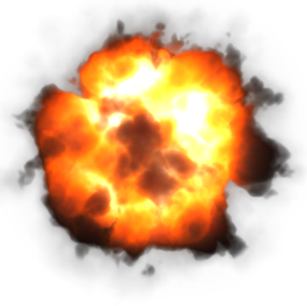
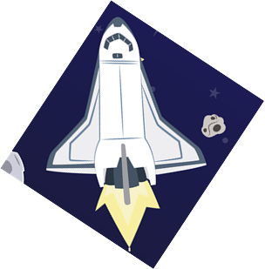


Tragédias espaciais
Kharen silva – kharen.silva@df.ufscar.br

Slide 3
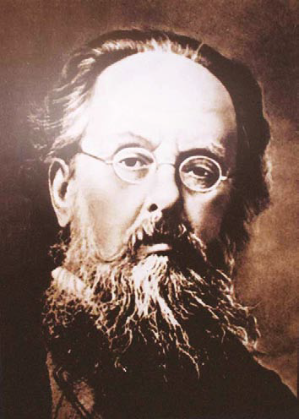
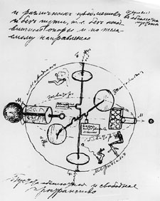
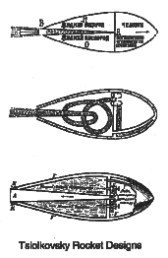
História
Konstantin Tsiolkovsky (1857 – 1935) foi um dos primeiros a desenvolver idéias para um foguete. Tinha trabalhos que mostravam noções de imponderabilidade, giroscópios e vácuo.
Notes:
Fonte das imagens: http://www.informatics.org/museum/tsiol.html

Slide 4
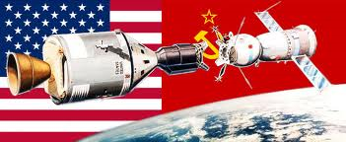
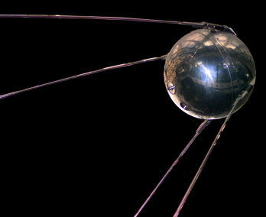
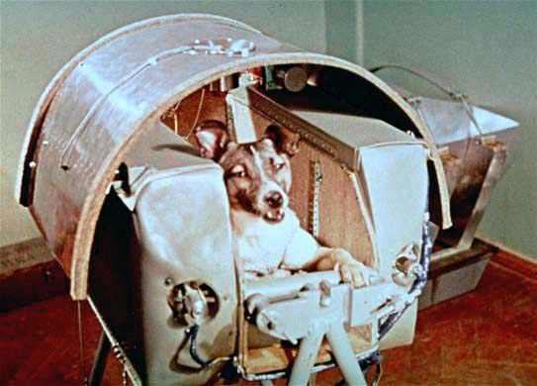
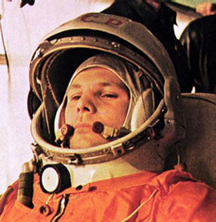
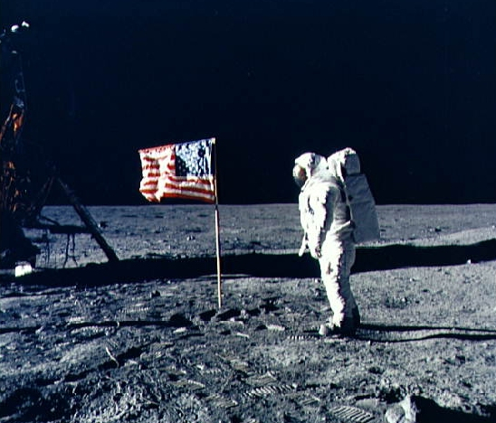
História
Sputnik I
Inicia-se o período da Guerra Fria, com a Corrida Espacial entre EUA x União Soviética. Esta começa com o lançamento do Sputnik I.
Laika
Yuri Gagárin
Edwin Aldrin
Notes:
Fontes das imagens: http://justforpetz.blogspot.com/2010/06/laika.html http://www.ccpg.puc-rio.br/70anos/no-tempo/ha-60-anos/1957/lancamento-do-sputnik-pela-urss
http://student-wp.blogspot.com/2009/08/corrida-espacial.html
http://www.obscuroweb.hd1.com.br/ets3.html
http://agendaculturalpiracicabana.blogspot.com/2010_07_01_archive.html

Slide 5
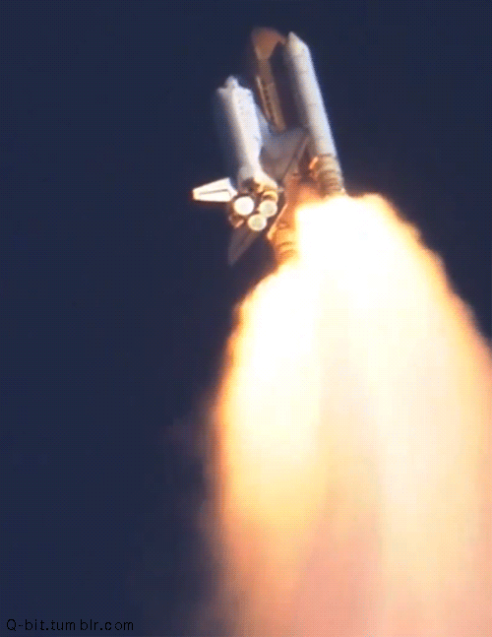
A era espacial

Slide 6
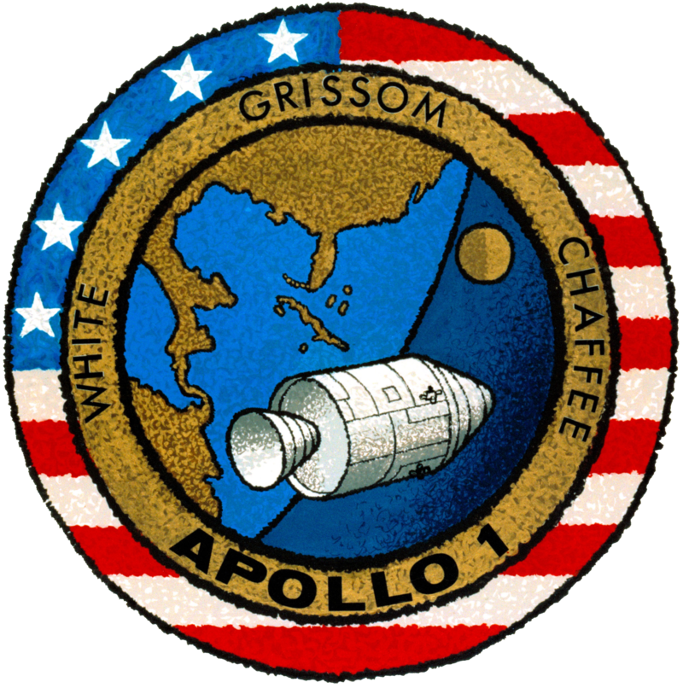
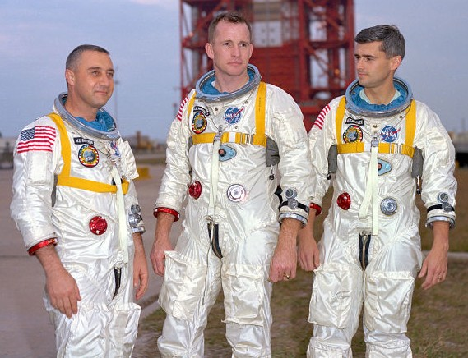
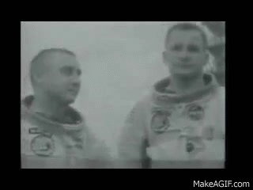
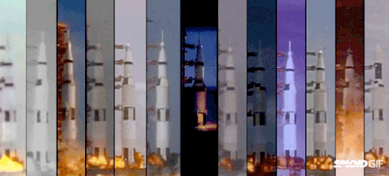
Apollo 1
Grissom, White, Chafee.

Slide 7
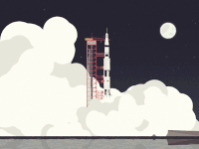
Cerca de 1300 alterações foram feitas.
Baseava em lançar o primeiro módulo de comando em órbita da Terra
curto-circuito no interior da cabine
escotilha de saída possuía apenas trancas mecânicas

Slide 8
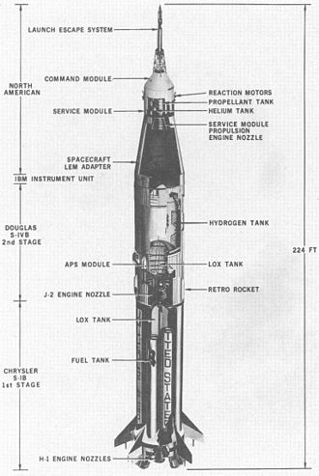
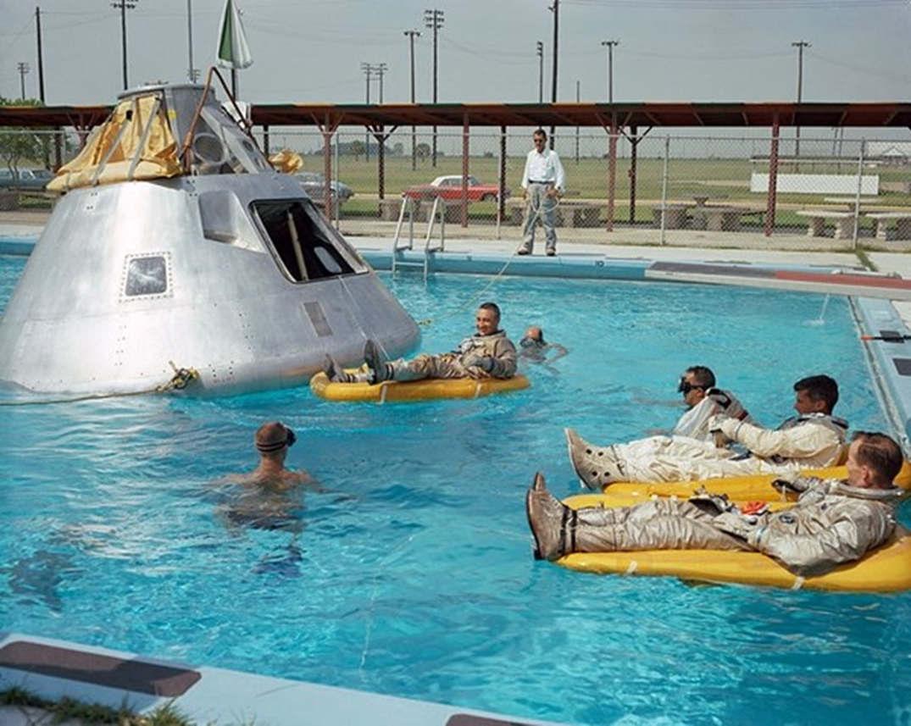
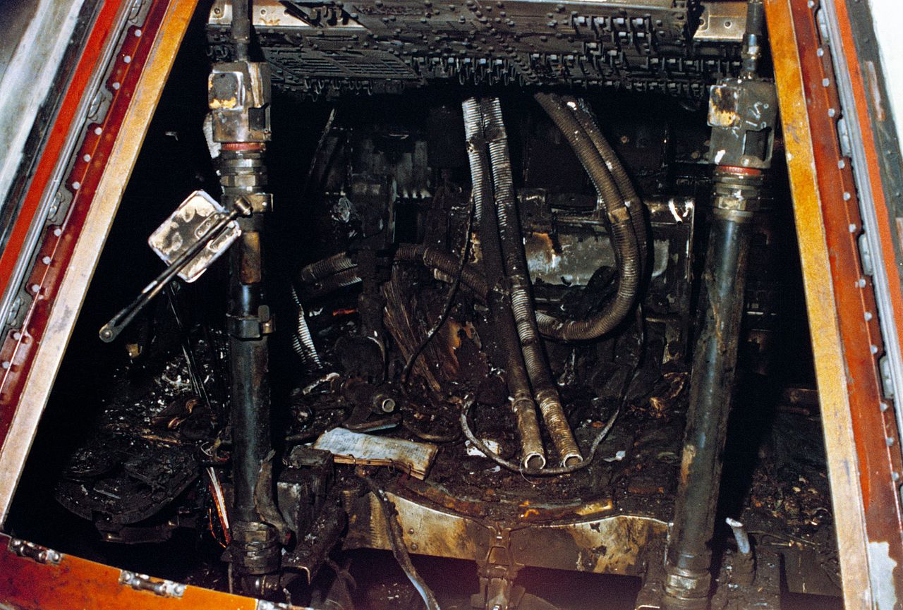
27 de Janeiro de 1967
Modulo de comando
Astronautas em treinanmento
Saturno IB

Slide 9
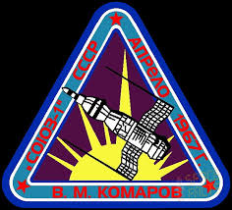
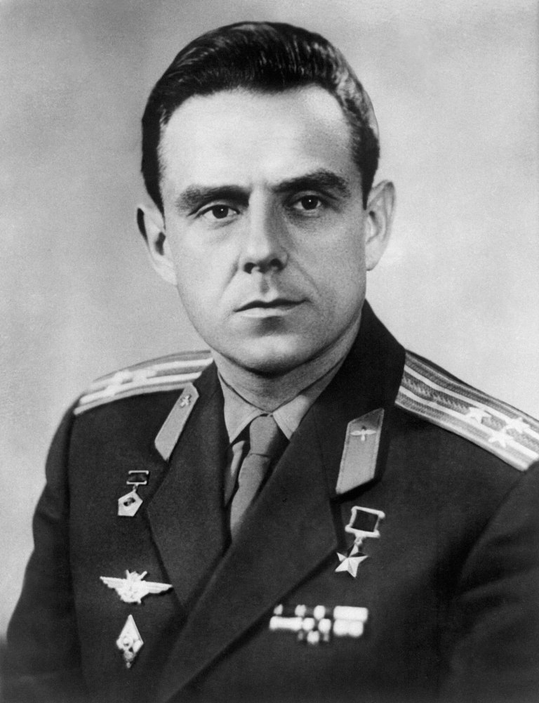
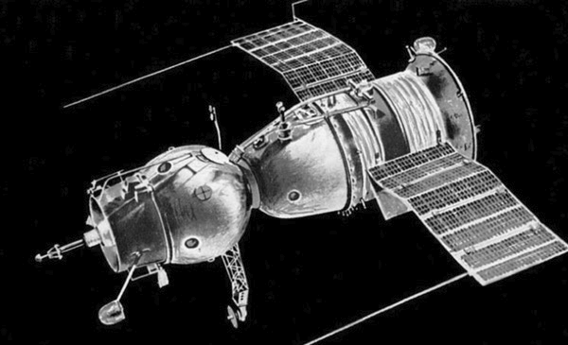
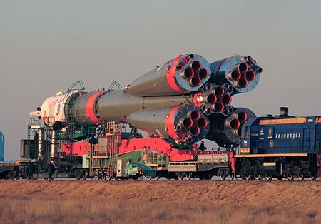
Soyuz 1
Vladimir Komarov

Slide 10

Soyuz 1 foi o primeiro voo tripulado
Encontro e troca de tripulação Soyuz 1 para Soyuz 2
Falha no paraquedas principal e no auxiliar
a nave explodiu e pegou fogo

Slide 11
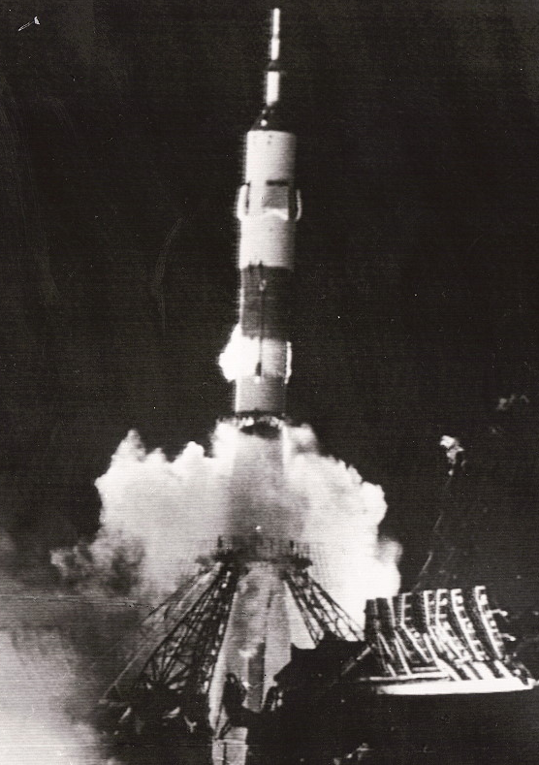
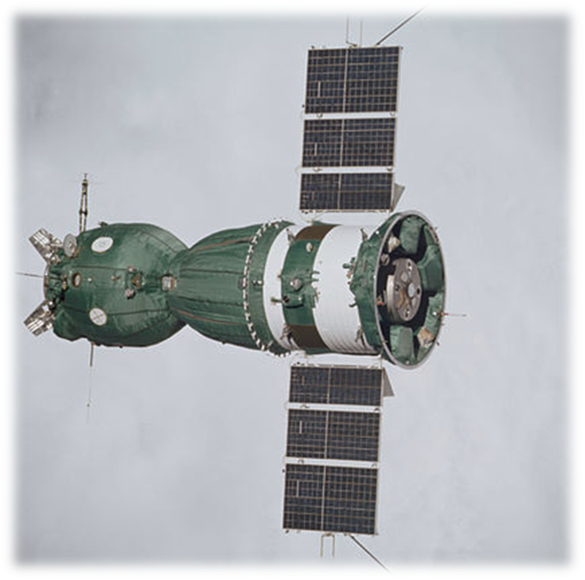
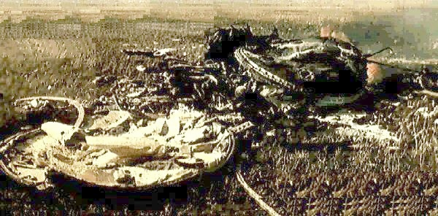
23 de abril de 1967.

Slide 12
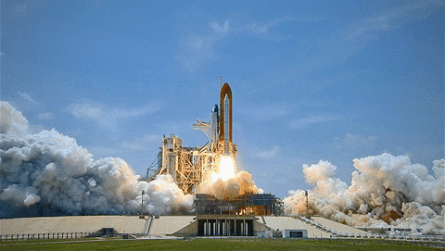
O QUE SÃO ÔNIBUS ESPACIAIS?

Slide 13
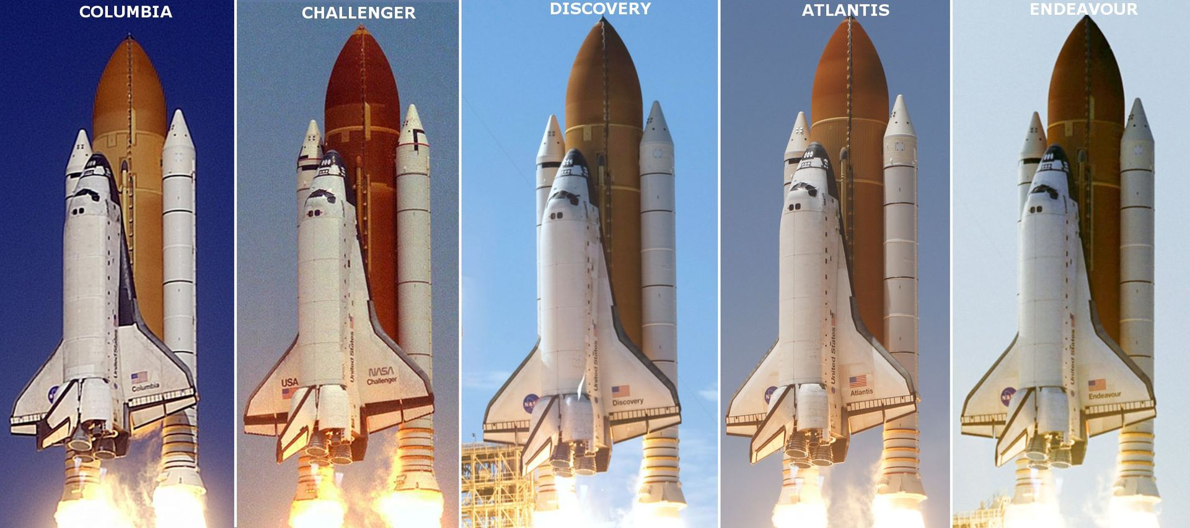
Os Ônibus espaciais realizaram 1322 dias, 19 horas, 21 minutos e 23 segundos de missões espaciais.

Slide 14
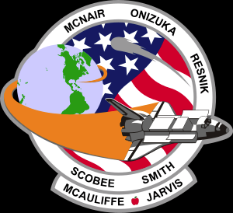
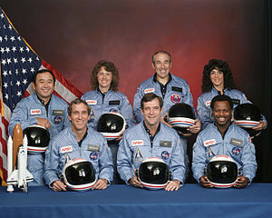
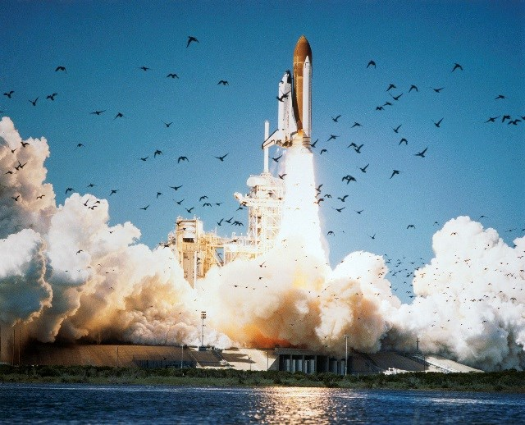
Challenger
Michael Smith, Francis Scobee, Ronald McNair. Atrás:Ellison Onizuka, Christa McAuliffe, Gregory Jarvis, Judith Resnik.

Slide 15
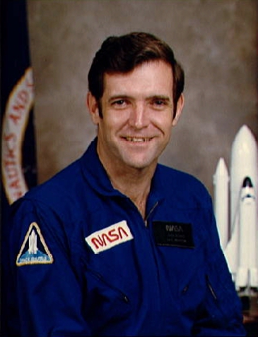
Francis Scobee,
46 anos, um engenheiro aeronáutico e piloto com mais de 6,5 mil horas de vôo em 45 tipos diferentes de aeronaves, era astronauta desde 1978.
Já tinha voado em um ônibus espacial em 1984. Era casado e tinha dois filhos. Comandante da missão

Slide 16
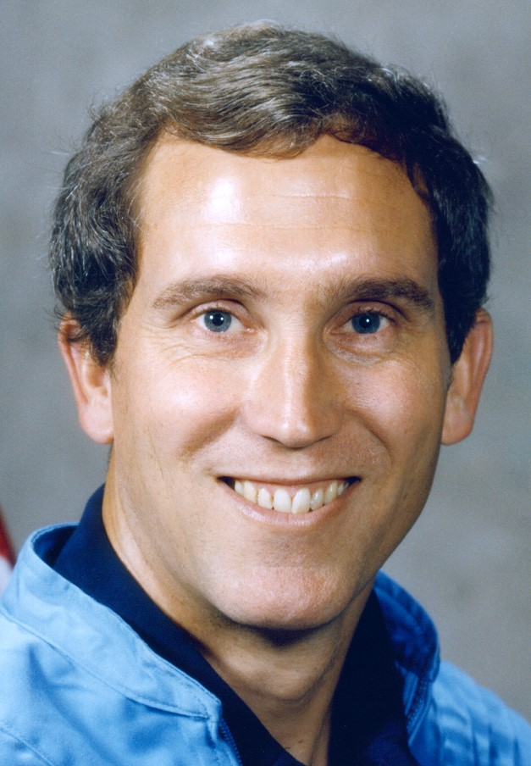
Michael Smith,
39, piloto e engenheiro aeronáutico e capitão da marinha dos EUA, membro do corpo de astronautas desde 1980.
Tinha acumulado mais de 4,4 mil horas de vôo durante sua carreira de piloto militar e civil.
Piloto da missão

Slide 17
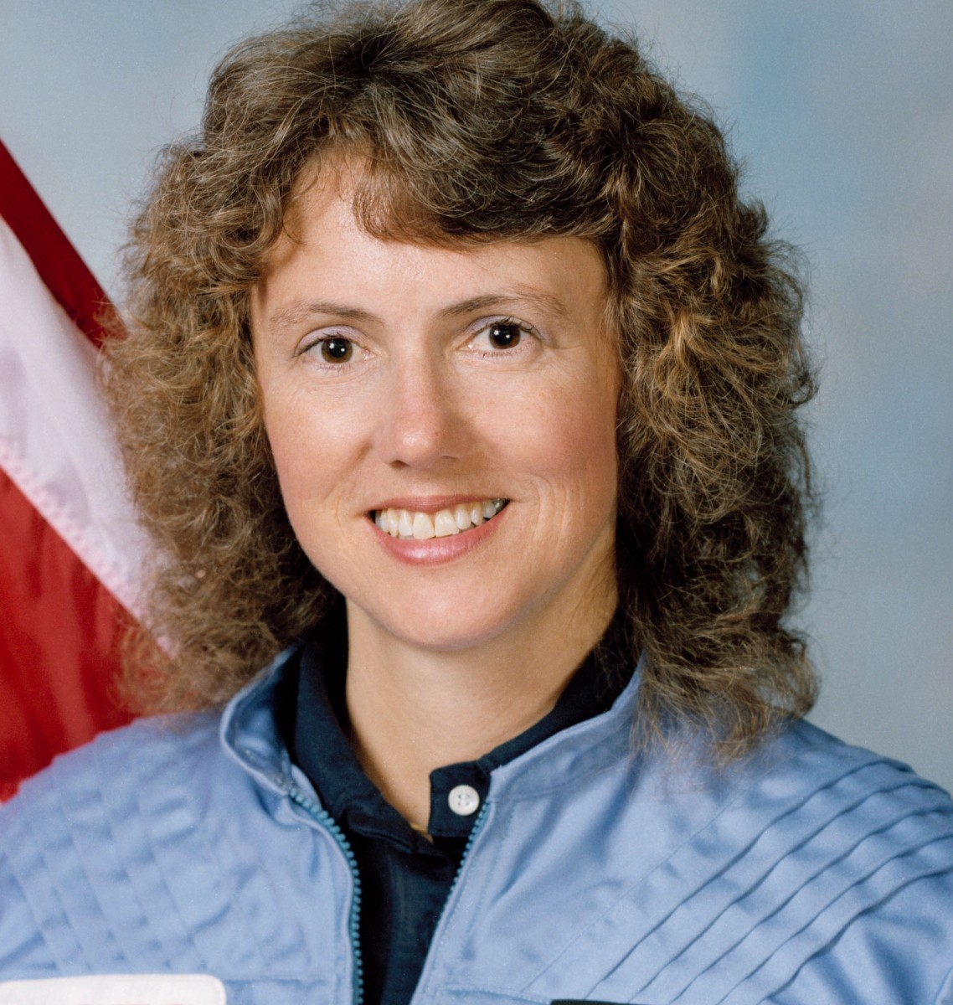
Christa McAuliffe,
37 anos, professora de Inglês e de História Casada, mãe de dois filhos pequenos, foi selecionada pela Nasa, em 1985, especialista de carga
"para ser a primeira professora no espaço".

Slide 18
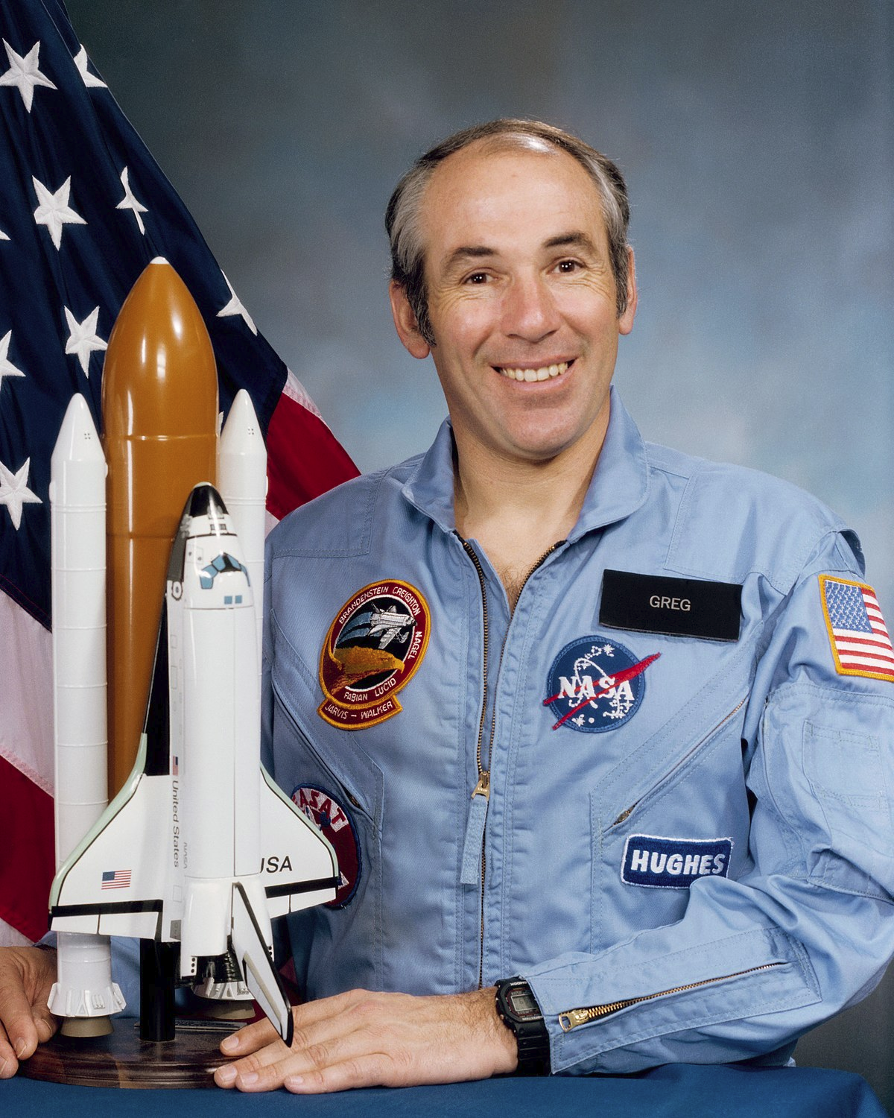
Gregory Jarvis,
42, especialista em carga e eletrônica, se somou à Nasa em 1978 e se dedicava aos satélites de comunicação. Era casado, sem filhos especialista de carga
O Challenger era seu primeiro vôo em um ônibus espacial.

Slide 19
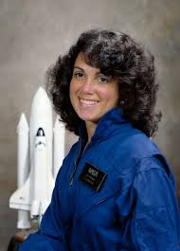
Judith Resnik,
37, uma das três especialistas de missão no Challenger, foi a segunda mulher astronauta americana em 1978. Engenheira eletricista, especialista em radares e em biologia médica já tinha participado de uma missão do ônibus espacial e acumulava quase 145 horas de vôo no espaço. Especialista de missão

Slide 20
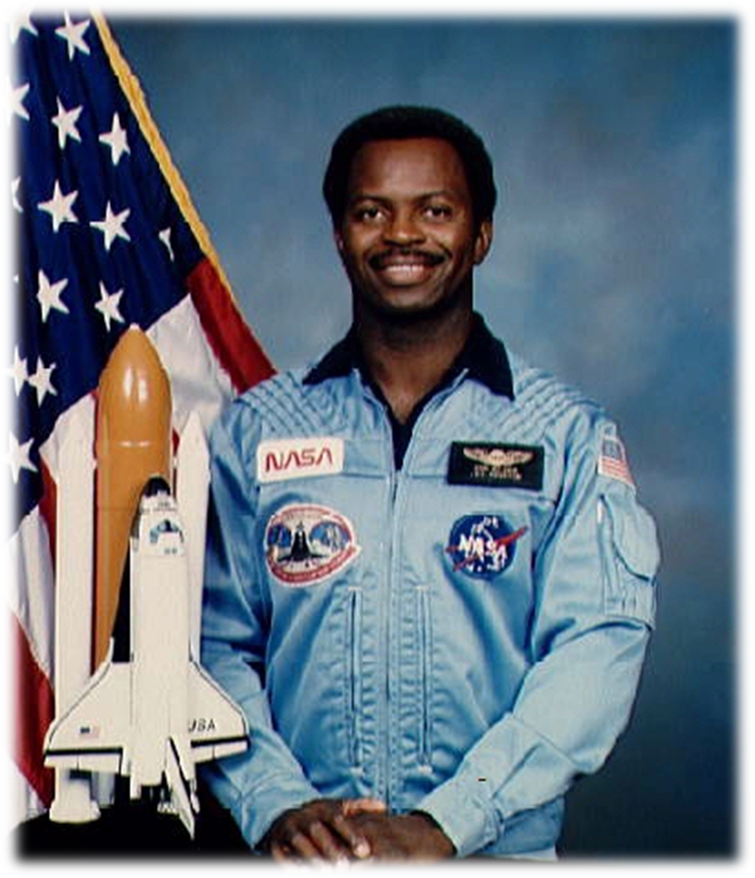
Ronald McNair,
38, um físico do espaço pelo MIT (Massachusetts Institute of Technology), foi o segundo negro a voar no espaço em 1984. Tinha 191 horas de vôo em órbita. Era casado e tinha dois filhos.
Espeialista de missão

Slide 21
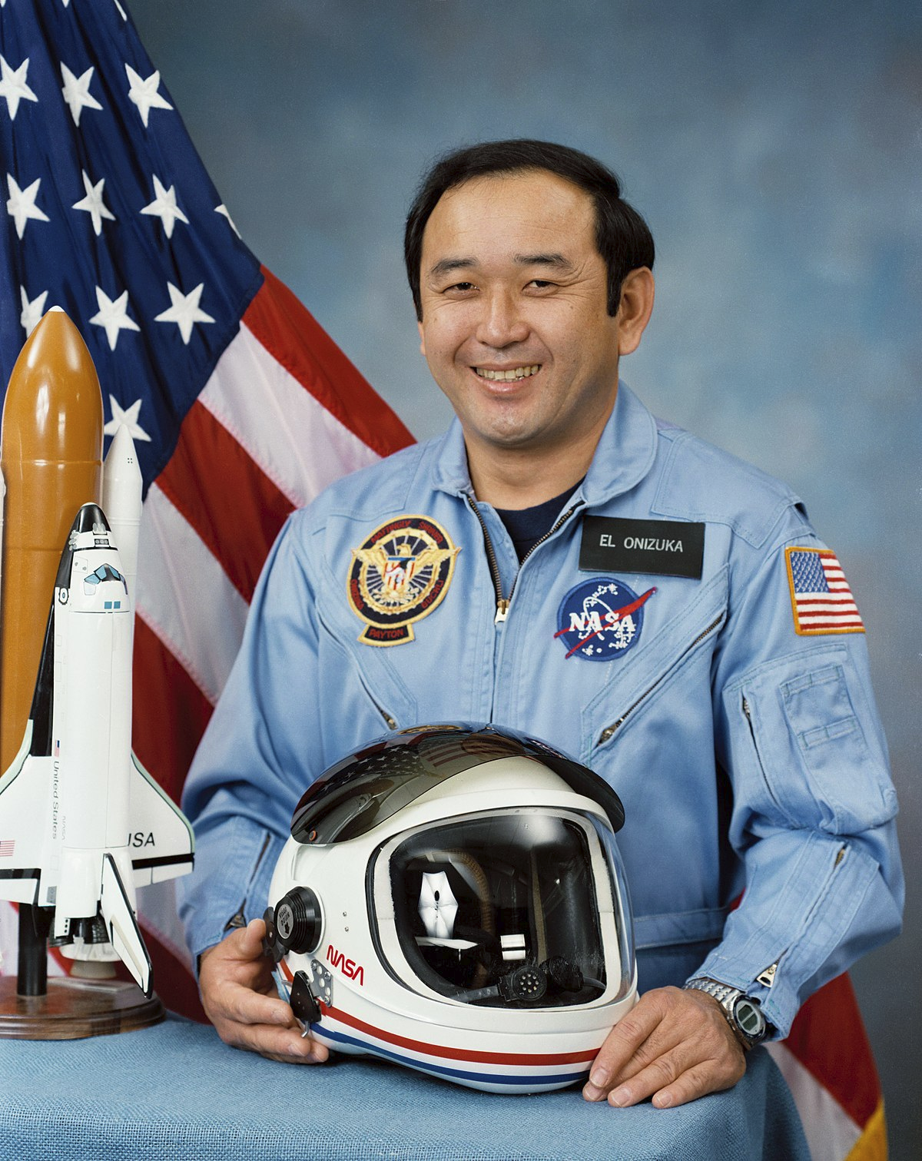
Ellison Onizuka,
40, nascido no Havaí e descendente de japoneses, coronel da Força Aérea, era astronauta desde 1978. Também engenheiro aeronáutico, tinha 1,7 mil horas de vôo em diferentes aviões. Participou de sua primeira missão espacial a bordo de um ônibus em 1985. Era pai de dois filhos. Especialista na Missão

Slide 22
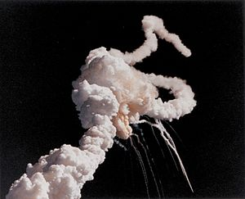
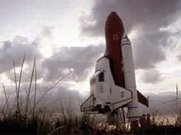
28 de janeiro de 1986
Ouve uma fadiga no material de um pequeno anel de vedação de um dos gigantescos tanques de combustível que acompanham o Ônibus Espacial durante a subida, causando a morte de todos os sete tripulantes.

Slide 23
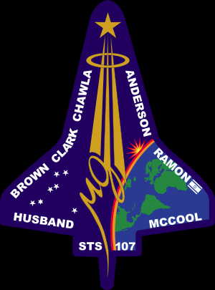
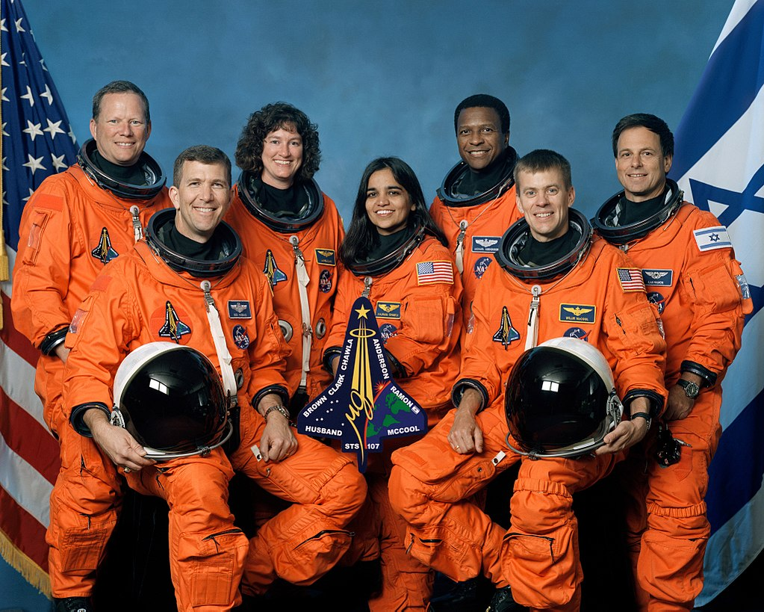
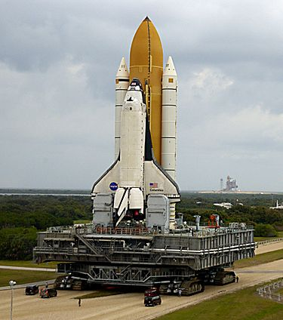
Columbia
David Brown, Rick Husband, Laurel Clark, Kalpana Chawla, Michael Anderson, William C. McCool e Ilan Ramon.

Slide 24
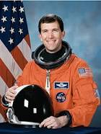
Rick Husband Foi um astronauta norte-americano, comandante do ônibus espacial Columbia

Slide 25
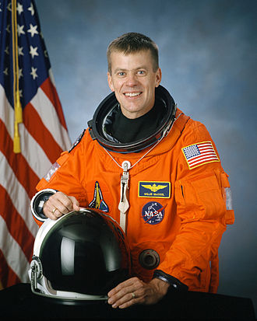
Willie McCool foi astronauta e comandante da marinha norte-americana, que morreu como piloto da nave Columbia

Slide 26
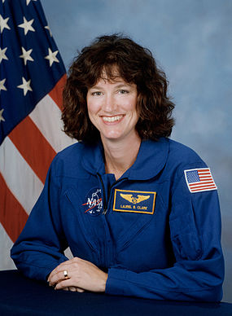
Laurel Blair Salton Clark foi uma astronauta e médica sendo especialista de missão

Slide 27
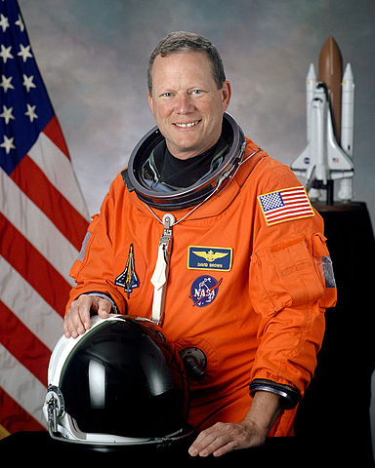
David Brown
Foi astronauta médico e biólogo sendo especialista de missão

Slide 28
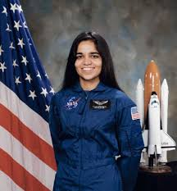
Kalpana Chawla
Astronauta nascida na Índia Estudou engenharia aeronáutica e formou-se como bacharel em ciências especialista de missão
Seu irmão, Sanjay Chawla, fez a seguinte declaração: "Para mim, minha irmã não morreu. Ela é imortal. Não são imortais as estrelas? Ela é uma estrela permanente no céu, o lugar a que ela pertence".

Slide 29
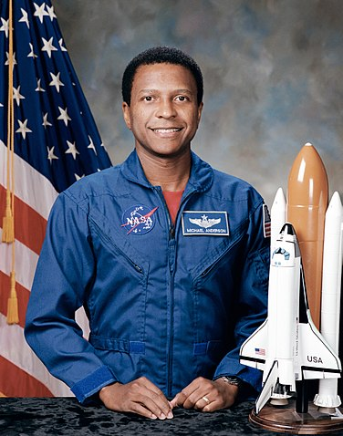
Michael Anderson
Tenente coronel da Força Aérea dos Estados Unidos e em dezembro de 1994 foi selecionado para o cargo de astronauta da NASA sendo especialista de carga

Slide 30
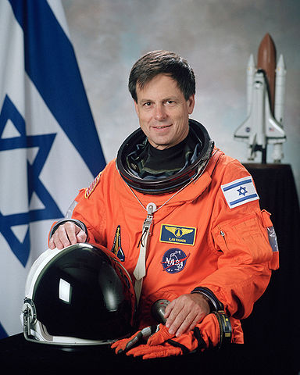
Ilan Ramon
Primeiro Israelense no espaço
Bacharel em eletrônica e engenharia de computadores pela Universidade de Tel Aviv, Ramon foi um dos melhores pilotos militares de Israel, especialista de carga

Slide 31

A STS-107 foi uma missão múltipla sobre microgravidade
Uma das experiências, estudar a poeira atmosférica, pode ter descoberto um novo fenômeno atmosférico, chamado TIGRE, uma emissão ionosférica em vermelho.

Slide 32
A causa foi libertação de um pedaço de espuma isolante proveniente do suporte de amarração do tanque de combustível externo. Danificando a ponta da asa esquerda

Slide 33


Brasil: 21 mortos em lançamento de foguete

Slide 34
Microssatélite metereológico
O acidente ocorreu 3 dias antes da data prevista para lançamento !

Slide 35


Slide 36
Fim

